Slide 1

iCOOK
Team12

Slide 2
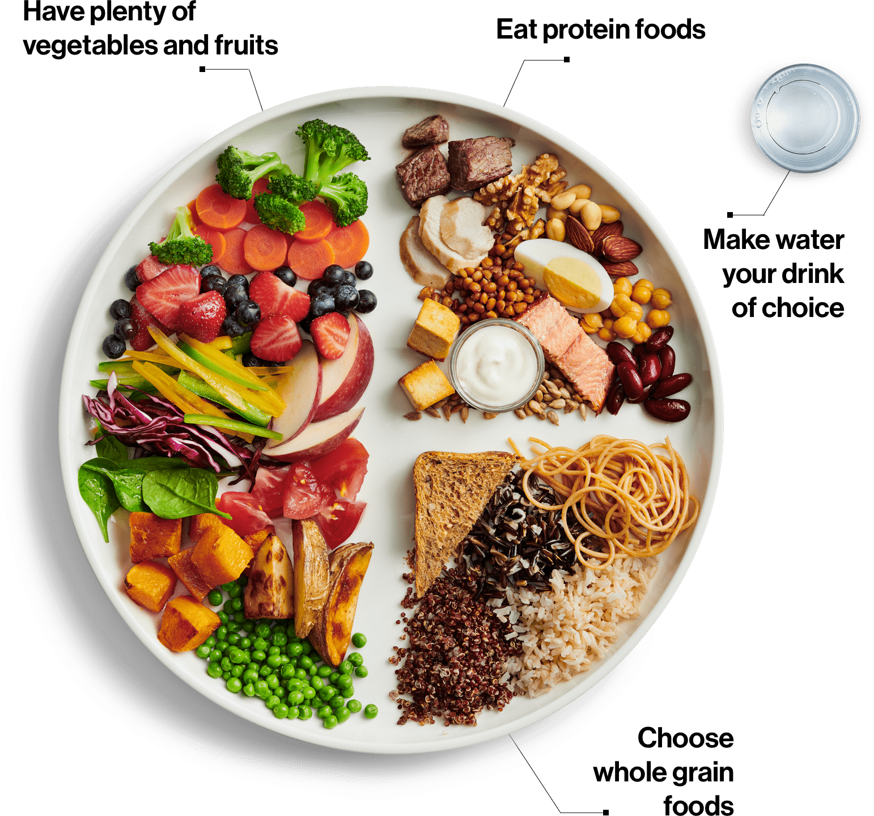
一、動機
二、產品介紹
三、系統架構
四、DEMO

Slide 3
動機
「有沒有曾經很想要自己煮飯，但苦於自己真的沒下廚過，很擔心花了一堆時間
結果做出來的又不能吃，反而搞得自己又餓又累」

Slide 4
動機
「然後突然有一個想法，好吧，雖然沒經驗，但說不定做出來不差呢！！！」

Slide 5
動機
「打開食譜書和APP看一看，上面寫的真的是中文嗎？硬著頭去做，結果一邊要翻食譜一邊又要煮菜，蠟燭兩頭燒，食譜上又寫一堆調味料說加多少克，是當我手是磅秤嗎？真的做出來了，也不知道自己跟作者的是否一樣。真的好想好好吃一頓飯啊」

Slide 6
動機
「最後做完之後，即便食譜上寫的多詳細，最後做出來還是，焦黑、不好吃、太鹹、太油、太淡、手忙腳亂，種種的問題都跑出來」

Slide 7
動機
「不要緊，所以我們做了iCOOK」

Slide 8
產品介紹

Slide 9
產品介紹
iCOOK
智慧架子(Raspberry Pi)
螢幕顯示當前要加的調味料項目以及克數
螢幕顯示調味料總克數協助使用者計算是否加了正確克數
架子會震動通知使用者該使用調味料了
架子前LED燈泡通知使用者該用何種調味料
感測鍋內溫度，確定是否符合食譜所指示

Slide 10
產品介紹
iCOOK
iCOOK APP
使用者登入登出
列出所有已上傳的菜單食譜，提供使用者選擇
選擇某一樣菜，跳出該食物的食譜總整理(作者、食物圖片、難易度、步驟、所需食材)
點擊該食譜進入Step by Step製作流程
手機用藍芽串接Raspberry pi，根據步驟提示使用者使用何種調味料
供使用者拍照上傳自己的作品，透過與作者範本的相似度進行評分
使用者用語音控制手機，使流程進入下一步

Slide 11
產品介紹
iCOOK
不再需要翻閱食譜書，透過一台平板或手機就可以閱讀大量的食譜
不再手忙腳亂，要用什麼調味料跟食材都提醒你，溫度控制也提醒你
可以輕鬆計算是否加了正確的公克數
可以依照步驟 step by step 做完，不被其他沒用的資訊干擾
可以用照相功能，幫你每一次做評分，讓你知道是否如法炮製
透過藍芽連結，依舊能在廚房 wifi 不佳的情況下，使用智慧架子
用說的就能往下一步，誰還要用按的？

Slide 12
系統架構

Slide 13
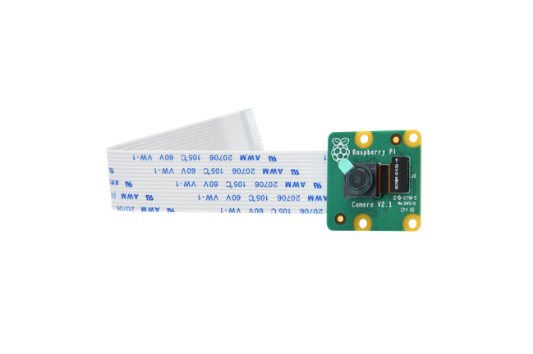
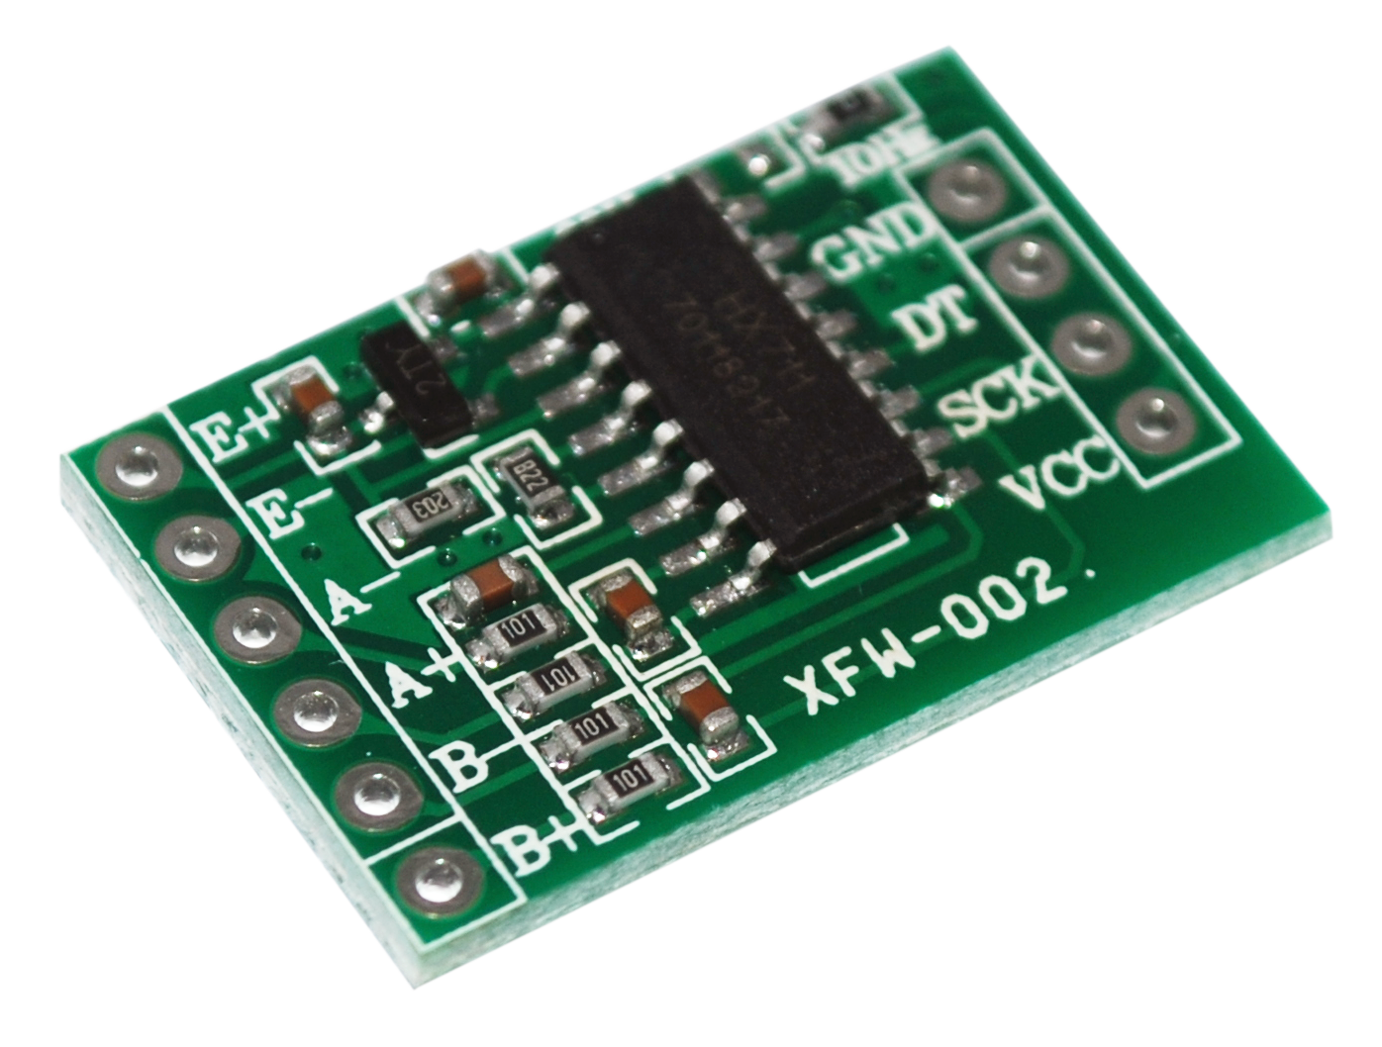
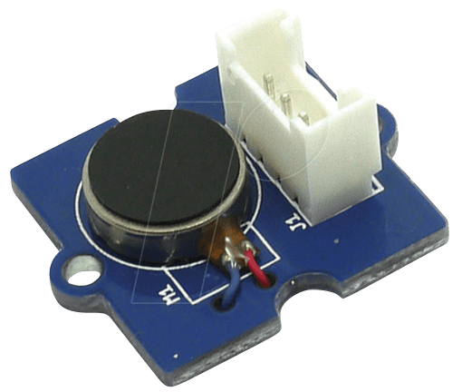
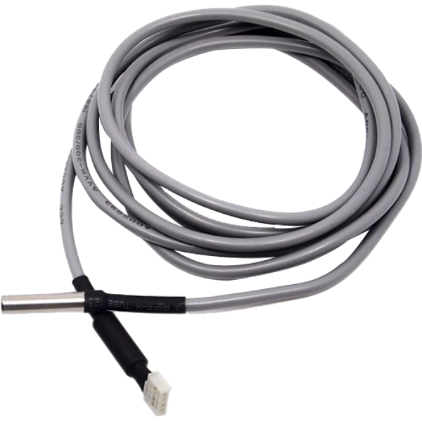
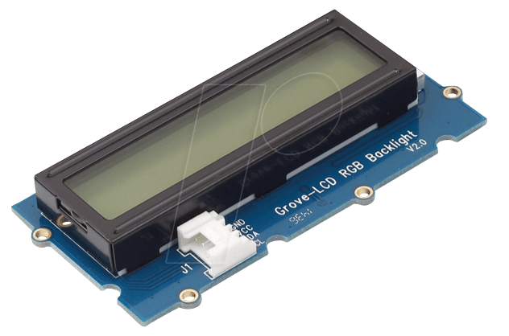



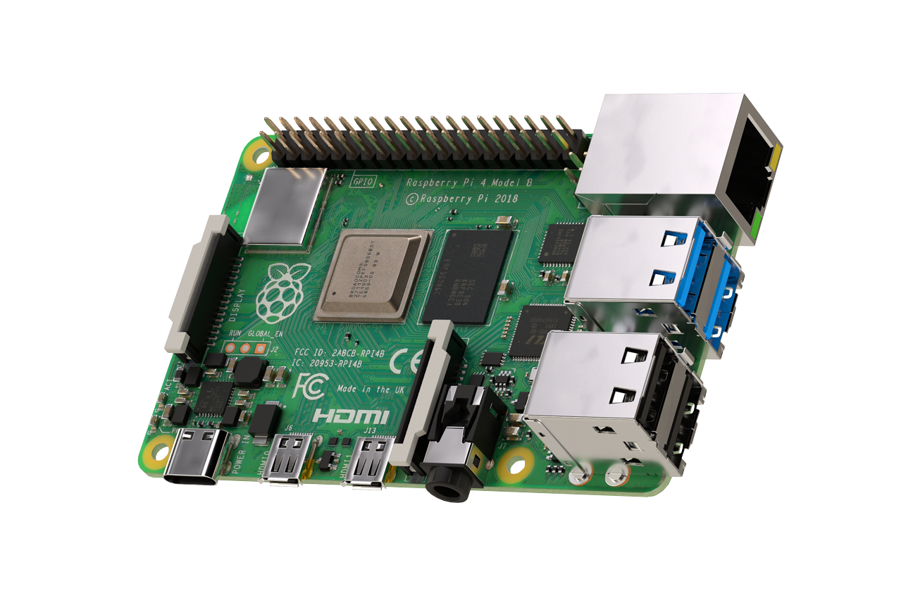





系統架構
Camera
重量感測
震動馬達
智慧架子
溫度感測
LCD
Cognito
Lambda
下載食譜
上傳食譜
語音辨識
PI
Lambda
DynamoDB
拿分數
傳照片
計算分數
Rekognition
Lambda
S3
S3
Lambda
Lambda
DynamoDB

Slide 14
DEMO

Slide 15
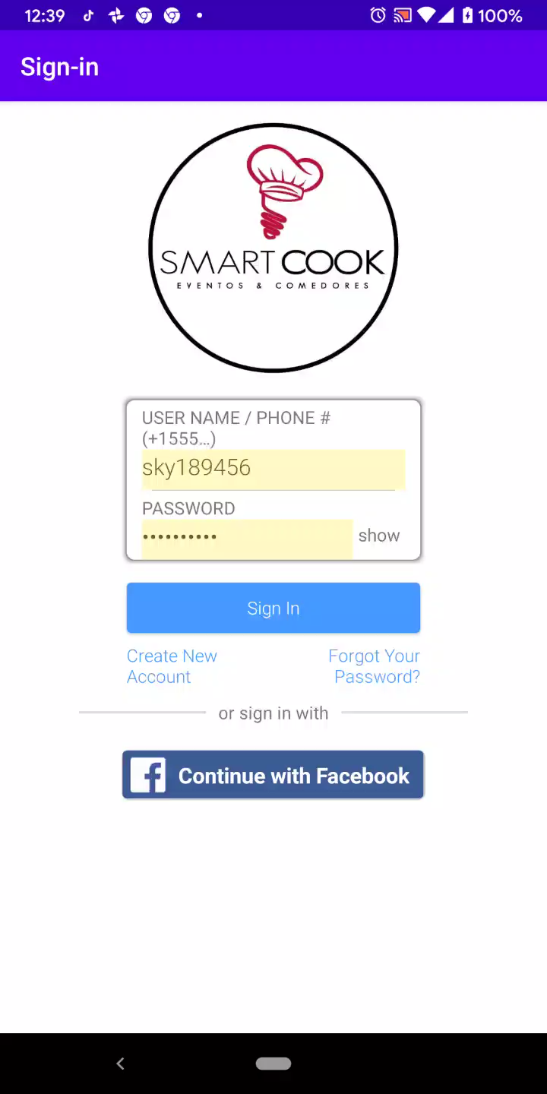
DEMO
APP介面介紹

Slide 16
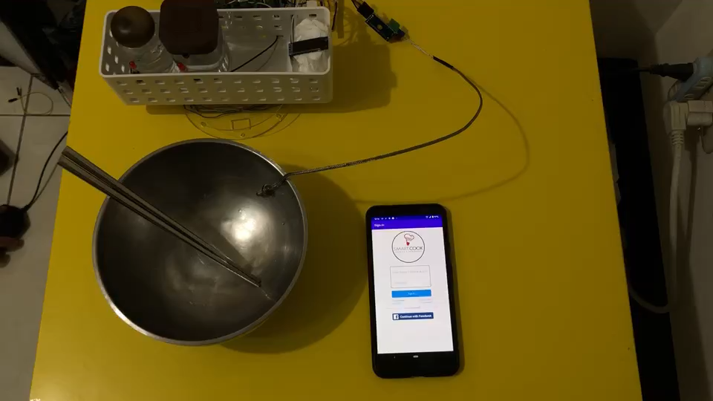
DEMO
裝置介紹

Slide 17
DEMO
完整使用
https://drive.google.com/drive/folders/1Uz4y5UixomcbcdMyJY8MIdGxcrlfsfVz
https://www.youtube.com/watch?v=X3K4hM9cT4s&feature=youtu.be

Slide 18
iCOOK
Team12
Thanks

